Slide 1
软件设计与体系结构
9.2观察者设计模式
（OBSERVER）
－对象行为型模式

Slide 2
1.意图
定义对象间的一种一对多的依赖关系，当一个对象的状态发生改变时，所有依赖于它的对象都得到通知并被自动更新。

Slide 3
2.别名
依赖(Dependents)，发布－订阅(Publis-Subscribe)

Slide 4
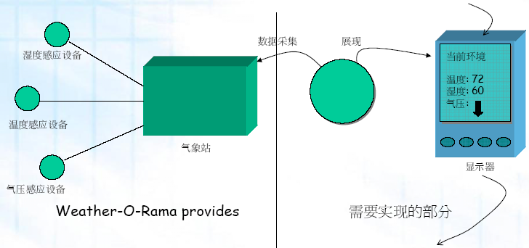
3.动机
当前环境中有如图所示的三个不同的显示项。用户也可以获取天气状态和预报。
数据
数据依赖，进行操作

Slide 5
需要创建一个应用程序，可以根据天气数据对象来更新三个布告板：
当前状况；
气象统计；
天气预报。
布告板

Slide 6
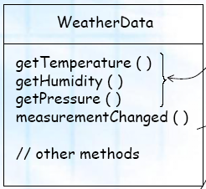
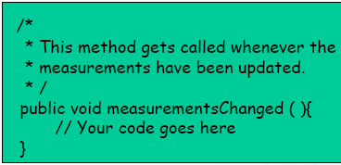
这三个方法分别返回最近的天气测量值，包括气温、湿度和气压值。不必关心这些变量是怎么设置的，对象WeatherData知道如何从气象站获取更新的信息。
工作是，实现measurementChanged ( )方法，使之可以更新当前状况、气象统计以及天气预报的三个布告板中的值。

Slide 7
WeatherData类中有三个获取测量值的方法，分别用以获取温度、湿度以及气压；
  getTemperature()
  getHumidity()
  getPressure()
当有新的测量值生效时，可以调用measurementsChanged ( )方法。（不必知道或者关心这个方法是如何被调用的，只需要知道有这个方法即可。）

Slide 8


需要实现三个天气数据的显示功能，布告板各自如下显示 ：
目前
状况
温度：25°
湿度：60
气压：
平均温度：22°
最低温度：16°
最高温度：28°
天气预报

Slide 9
系统必须具备扩展性----其他开发人员可以创建新的自定义的显示，用户根据需要可以增加或者删除显示功能。
?

Slide 10
第一次实现……:
三个布告板类：
当前状况currentConditionsDisplay类 ；
气象统计statisticsDisplay类；
天气预报forecastDisplay类。
一个WeatherData类。

Slide 11
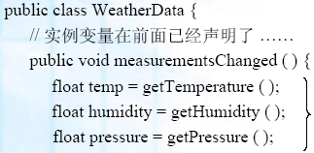
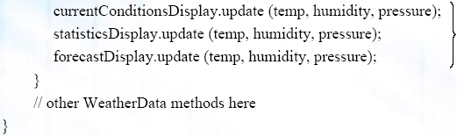
在measurementsChanged()方法中加入了自己的代码。
通过调用getTemperature()，
getHumidity()， getPressure ()（这三个方法已经被实现了）获取最近的天气数据。
更新这些显示的功能：调用每一个显示的功能来更新其显示项（最新的天气数据）

Slide 12
实现有什么问题吗？
A.面向实现在编程，而不是面向接口；
B.任意一个新的显示功能要求，必须修改代码；
C. 无法在运行时增加（或者删除）显示的功能；
D.显示功能没有通用的接口；
E.对于容易变化的部分，没有实现封装；
F.对于WeatherData类来说，违背了类的“开-闭”原则（在WeatherData类里加入了新的代码，使得WeatherData类发生了改变）。

Slide 13
在此处：
1）是用代码具体实现了Display功能；
2）将来如果想增加或者删除Display功能将变得很困难；除非又来修改这些代码。
从分析来看，这些地方是属于容易变化的部分，应该把这些部分封装起来，使得由于这些变动而不会改变原有的代码。

Slide 14
这里的实现看起来似乎已经使用了一个通用的接口来告诉Display功能，它们都有一个update（）方法来获取temp，humidity，和Pressure的值。
很显然，系统的维护性很不好。
不好的原因是：
1）没有将可变的内容单独封装；
2）没有将不同的可变内容分割开。
可变的内容是：
1）数据的种类及值；
2）对数据的显示方式，现在有3个布告板，将来会有其他的布告板。
所有可变的内容独立封装为类，每个类中只是处理一种功能，同时要将类之间建立联系。

Slide 15
观察者设计模式可以为上述案例提供一个较好的解决方案。
观察者模式的构成：
Publishers（发行者） + Subscribers（订阅者）
= Observer Pattern（观察者模式）

Slide 16
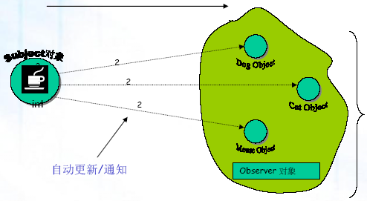
主题内的数据Subject
观察者们Observer
一对多
当主题内的数据改变，就会通知观察者
依赖的对象(Observer依赖于Subject，当Subject的数据或者状态发声改变时，Observer可以自动得到通知和更新。)

Slide 17
Observer模式描述了如何建立这种关系：
1）这一描述中的关键对象是目标(subject)和观察者(observer)。
2）一个目标可以有任意数目的依赖它的观察者。
3）一旦目标的状态发生改变，所有的观察者都得到通知。
4）作为对这个通知的响应，每个观察者都将查询目标以使其状态与目标的状态同步。
这种交互也称为发布－订阅：
1）目标是通知的发布者。
2）它发出通知时并不需要知道谁是它的观察者。
3）可以有任意数目的观察者订阅并接收通知。

Slide 18
4.适用性
在以下任一情况下可以使用观察者描述：
  1)当一个抽象模型有两个方面，其中一个方面依赖于另一方面。将这二者封装在独立的对象中以使它们可以各自独立的改变和复用。
  2)当对一个对象的改变需要同时改变其他对象，而不知道具体有多少对象有待改变。
  3)当一个对象必须通知其他对象，而它又不能假定其他对象是谁。换言之，你不希望这些对象是紧密耦合的。

Slide 19
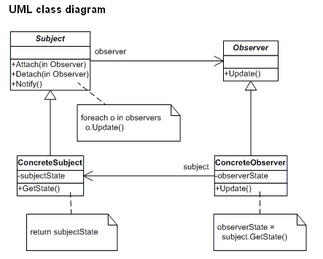
5.结构

Slide 20
主题内的数据类Subject

Slide 21
观察者类Observer

Slide 22
观察者子类Observer：
1）会有多个这样的子类；2）每个子类负责实现自己的功能；

Slide 23
目标子类：
1）会有多个这样的子类；
2）每个子类负责实现自己的功能；
3）每个子类都要保存自己的数据。

Slide 24
Subject是为了观察者类从目标数据类中获取数据。

Slide 25
Observer是为了：
1）在目标数据类中保存所有的观察者对象；
2）为了目标数据发生改变时，可以通知所有的观察者对象进行更新。

Slide 26
Observer是为了：
1）依赖数据的观察者对象有多个，Subject类中只知道将所有观察者对象保存在observer变量中，但是不知道有多少个，也不知道都是谁；
2）所以，只能用这种统一的方式，进行消息通信。
3）所以，observer变量的形参数据类型指向父类Observer.

Slide 27
这个线指向了目标数据类的子类，表示观察者对象中依赖的数据种类是固定的。

Slide 28
6.参与者
Subject(目标)：目标知道它的观察者。可以有任意多的观察者观察同一个目标；提供注册和删除观察者对象的接口。
Observer（观察者）：为那些在目标发生改变时需获得通知的对象定义一个更新接口。
ConcreteSubject（具体目标）：将有关状态存入各自ConcreteObserver对象；当它的状态发生改变时，向它的各个观察者发出通知。
ConcreteObserver（具体观察者）：维护一个指向ConcreteSubject对象的引用；存储有关状态，这些状态应与目标的状态保持一致；实现Observer的更新接口以使自身状态与目标的状态保持一致。

Slide 29
模式代码原型

Slide 30
//Observer.h
#ifndef OBSERVER_H
#define OBSERVER_H
#include <list>
typedef int STATE;
class Observer;
// Subject抽象基类,只需要知道Observer基类的声明就可以了
class Subject
{
public:
Subject() : m_nSubjectState(-1){}
virtual ~Subject();
void Notify(); // 通知对象改变状态
void Attach(Observer *pObserver);// 新增对象
void Detach(Observer *pObserver);// 删除对象
// 虚函数,提供默认的实现,派生类可以自己实现来覆盖基类的实现
virtual void SetState(STATE nState); // 设置状态
virtual STATE GetState();// 得到状态
protected:
STATE m_nSubjectState;// 模拟保存Subject状态的变量
std::list<Observer*> m_ListObserver;// 保存Observer指针的链表
};
// ConcreateSubject类,派生在Subject类
class ConcreateSubject: public Subject
{
public:
ConcreateSubject() : Subject(){}
virtual ~ConcreateSubject(){}
// 派生类自己实现来覆盖基类的实现
virtual void SetState(STATE nState);// 设置状态
virtual STATE GetState();// 得到状态
};

Slide 31
//Observer.h
// Observer抽象基类
class Observer
{
public:
Observer() : m_nObserverState(-1){}
virtual ~Observer(){}
// 纯虚函数,各个派生类可能有不同的实现
// 通知Observer状态发生了变化
virtual void Update(Subject* pSubject) = 0;
protected:
STATE m_nObserverState;// 模拟保存Observer状态的变量
};
// ConcreateObserver类派生自Observer
class ConcreateObserver: public Observer
{
public:
ConcreateObserver() : Observer(){}
virtual ~ConcreateObserver(){}
// 虚函数,实现基类提供的接口
virtual void Update(Subject* pSubject);
};
#endif

Slide 32
//Observer.cpp
#include "Observer.h"
#include <iostream>
#include <algorithm>
void Subject::Attach(Observer *pObserver)
{
std::cout << "Attach an Observer\n";
m_ListObserver.push_back(pObserver);
}
void Subject::Detach(Observer *pObserver)
{
std::list<Observer*>::iterator iter;
iter = std::find(m_ListObserver.begin(), m_ListObserver.end(), pObserver);
if (m_ListObserver.end() != iter)
{ m_ListObserver.erase(iter); }
std::cout << "Detach an Observer\n";
}
Subject::~Subject()
{
std::list<Observer*>::iterator iter1, iter2, temp;
for (iter1 = m_ListObserver.begin(), iter2 = m_ListObserver.end();iter1 != iter2;)
{
temp = iter1;
++iter1;
delete (*temp);
}
m_ListObserver.clear();
}

Slide 33
//Observer.cpp
void Subject::Notify()
{
std::cout << "Notify Observers's State\n";
std::list<Observer*>::iterator iter1, iter2;
for (iter1 = m_ListObserver.begin(), iter2 = m_ListObserver.end();iter1 != iter2; ++iter1)
{
(*iter1)->Update(this);
}
}
void Subject::SetState(STATE nState)
{
std::cout << "SetState By Subject\n";
m_nSubjectState = nState;
}
STATE Subject::GetState()
{
std::cout << "GetState By Subject\n";
return m_nSubjectState;
}

Slide 34
//Observer.cpp
/* --------------------------------------------------------------------
| ConcreateSubject类成员函数的实现
|
----------------------------------------------------------------------*/
void ConcreateSubject::SetState(STATE nState)
{
std::cout << "SetState By ConcreateSubject\n";
m_nSubjectState = nState;
}
STATE ConcreateSubject::GetState()
{
std::cout << "GetState By ConcreateSubject\n";
return m_nSubjectState;
}
/* --------------------------------------------------------------------
| ConcreateObserver类成员函数的实现
|
----------------------------------------------------------------------*/
void ConcreateObserver::Update(Subject* pSubject)
{
if (NULL == pSubject) return;
m_nObserverState = pSubject->GetState();//先获取目标数据
std::cout << "The ObeserverState is " << m_nObserverState << std::endl;
}

Slide 35
//Main.cpp
#include "Observer.h"
#include <iostream>
int main()
{
Observer *p1 = new ConcreateObserver();
Observer *p2 = new ConcreateObserver();
Subject* p = new ConcreateSubject();
p->Attach(p1);
p->Attach(p2);
p->SetState(4);//数据发生改变
p->Notify();//通知观察者对象
p->Detach(p1);
p->SetState(10); //数据发生改变
p->Notify(); //通知观察者对象
delete p;
system("pause");
return 0;
}

Slide 36
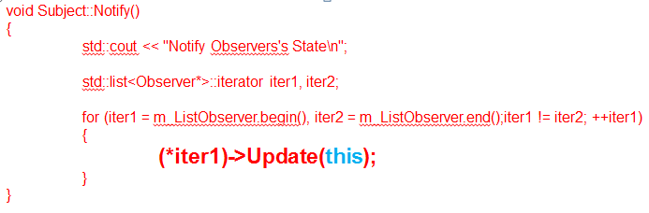
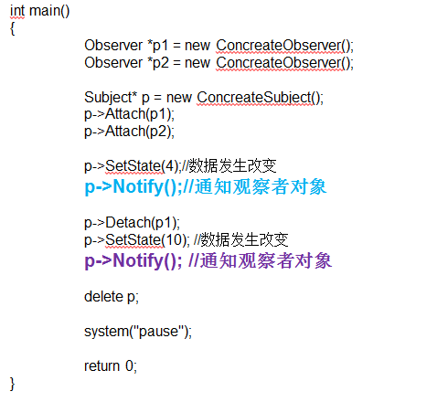
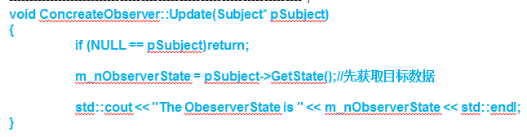
P->Notify()执行过程：

Slide 37
7.协作
当ConcreteSubject发生任何可能导致其观察者与其自身状态不一致的改变时，它将通知它的各个观察者。
在得到一个具体目标的改变通知后，ConcreteObserver对象可向目标对象查询信息。ConcreteObserver使用这些信息以使它的状态与目标对象的状态一致。

Slide 38
8.效果
Observer描述允许你独立的改变目标和观察者。你可以单独复用目标对象而无需同时复用其观察者，反之亦然。
它也使你可以在不该点目标和其他的观察者的前提下增加观察者。

Slide 39
如果根据需要，需要修改或者增加目标数据类，产生新的子类，则在此处增加新的子类ConcreteSubjcet1.
#include "Observer.h"
#include <iostream>
int main()
{
Observer *p1 = new ConcreateObserver();
Observer *p2 = new ConcreateObserver();
//Subject* p = new ConcreateSubject();
Subject* p = new ConcreateSubject1();
p->Attach(p1);
p->Attach(p2);
p->SetState(4);//数据发生改变
p->Notify();//通知观察者对象
delete p;
system("pause");
return 0;
}

Slide 40
如果根据需要，需要修改或者增加观察者类，产生新的子类，则在此处增加新的子类ConcreteObserver1.
#include "Observer.h"
#include <iostream>
int main()
{
Observer *p1 = new ConcreateObserver();
Observer *p2 = new ConcreateObserver();
Observer *p3 = new ConcreateObserver1();
Subject* p = new ConcreateSubject();
p->Attach(p1);
p->Attach(p2);
p->Attach(p3);
p->SetState(4);//数据发生改变
p->Notify();//通知观察者对象
delete p;
system("pause");
return 0;
}

Slide 41
下面是观察者描述其他一些优缺点：
１．目标和观察者间的抽象耦合。

Slide 42
２．支持广播通信
#include "Observer.h"
#include <iostream>
int main()
{
Observer *p1 = new ConcreateObserver();
Observer *p2 = new ConcreateObserver();
Observer *p3 = new ConcreateObserver1();
Subject* p = new ConcreateSubject();
p->Attach(p1);
p->Attach(p2);
p->Attach(p3);
p->SetState(4);//数据发生改变
p->Notify();//通知观察者对象
delete p;
system("pause");
return 0;
}

Slide 43
9.实现
１．创建目标到其观察者之间的映射。
一个目标对象跟踪它应该通知的观察者的最简单的方法是显式地在目标中保存对它们的引用。
然而，当目标很多而观察者较少时，这样存储可能代价很高。
一个解决办法是用时间换空间，用一个关联查找机制来维护目标到观察者的映射。这样一个没有观察者的目标就不产生存储开销。但另一方面，这一方法增加了访问观察者的开销。

Slide 44
例如：
int main()
{
Observer *o1 = new ConcreateObserver();
Observer *o2 = new ConcreateObserver();
Subject* s1 = new ConcreateSubject1();
Subject* s2 = new ConcreateSubject2();
Subject* s3 = new ConcreateSubject3();
Subject* s4 = new ConcreateSubject4();
Subject* s5 = new ConcreateSubject5();
s1->Attach(o1);
s1->Attach(o2);
s2->Attach(o1);
s2->Attach(o2);
s3->Attach(o1);
s4->Attach(o2);
s5->Attach(o1);
s5->Attach(o2);
s1->SetState(4);//数据发生改变
s1->Notify();//通知观察者对象
s2>SetState(10);//数据发生改变
s2->Notify();//通知观察者对象
…………………………
}
O1被反复使用，o2被反复使用。

Slide 45
２．观察多个目标。
在某些情况下，一个观察者依赖于多个目标可能是有意义的。
例如，一个表格对象可能依赖于多个数据源。
在这种情况下，必须扩展Update接口以使观察者知道是哪一个目标送来的通知。
目标可以简单地将自己作为Update操作的一个参数，让观察者知道应去检查哪一个目标。

Slide 46
谁触发更新
目标和它的观察者依赖于通知机制来保持一致。但到底哪一个对象调用Notify来触发更新？此时有两个选择：
1)由目标对象的状态设定操作在改变目标对象的状态后自动调用Notify。这种方法的优点是客户不需要记住要在目标对象调用Notify，缺点是多个连续的操作会产生多次连续的更新，可能效率较低。
例如：
int main()
{
Observer *o1 = new ConcreateObserver();
Observer *o2 = new ConcreateObserver();
Subject* s1 = new ConcreateSubject1();
s1->Attach(o1);
s1->Attach(o2);
s1->SetState(4);//数据发生改变
s1->Notify();//通知观察者对象
s1>SetState(10);//数据发生改变
s1->Notify();//通知观察者对象
s1>SetState(30);//数据发生改变
s1->Notify();//通知观察者对象
…………………………
}

Slide 47
2)让客户负责在适当的时候调用Notify。这样做的优点是客户可以在一系列的状态改变完成后再一次性的触发更新，避免了不必要的中间更新。缺点是给客户增加了触发更新的责任。由于客户可能会忘记调用Notify，这种方式较易出错。
例如：
int main()
{
Observer *o1 = new ConcreateObserver();
Observer *o2 = new ConcreateObserver();
Subject* s1 = new ConcreateSubject1();
s1->Attach(o1);
s1->Attach(o2);
s1->SetState(4);//数据发生改变
s1>SetState(10);//数据发生改变
s1>SetState(30);//数据发生改变
s1>SetState(1000);//数据发生改变
s1->Notify();//通知观察者对象
…………………………
}

Slide 48
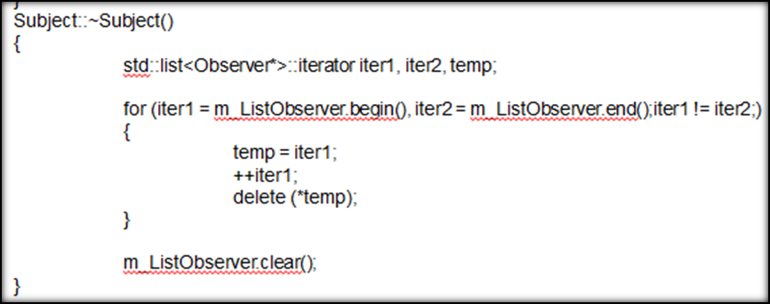
对已删除目标的悬挂引用
删除一个目标时，在其观察者中遗留对该目标的悬挂引用。
一种避免悬挂引用的方法是，当一个目标被删除时，让它通知它的观察者对该目标的引用复位。
一般来说，不能简单的删除观察者，因为其他的对象可能会引用它们，或者也可能它们还在观察其他的目标。
int main()
{
Observer *p1 = new ConcreateObserver();
Observer *p2 = new ConcreateObserver();
Subject* o1 = new ConcreateSubject();
Subject* o2 = new ConcreateSubject();
o1->Attach(p1);
o1->Attach(p2);
o2->Attach(p1);
o2->Attach(p2);
o1->SetState(4);//数据发生改变
o1->Notify();//通知观察者对象
delete o1;
o2->SetState(4);//数据发生改变
o2->Notify();//通知观察者对象
delete o2;
system("pause");
return 0;
}

Slide 49
在发出通知前确保目标的状态自身是一致的
在发出通知前确保状态自身一致.
因为观察者在更新其状态的过程中，需要查询目标的当前状态。
当Subject的子类调用继承的该项操作时，很容易无意中违反这条自身一致的准则。
int main()
{
Observer *p1 = new ConcreateObserver();
Observer *p2 = new ConcreateObserver();
Subject* o1 = new ConcreateSubject();
o1->Attach(p1);
o1->Attach(p2);
o1->SetState(4);//数据发生改变
o1->Notify();//通知观察者对象
o1->SetState(400);//数据发生改变
system("pause");
return 0;
}
发出通知
数据又改变了

Slide 50
避免特定于观察者的更新协议－推/拉模型
观察者描述的实现，经常需要让目标广播关于其改变的其他一些信息。目标将这些信息作为Update操作一个参数传递出去。
这些信息的量可能很小，也可能很大。
一个极端的情况是，目标向观察者发送关于改变的详细信息，而不管它们需要与否。我们称之为推模型。
另一个极端情况是拉模型，目标除最小通知外什么也不送出，而在此之后由观察者显式地向目标询问细节。
拉模型强调的是目标不知道它的观察者，而推模型假定目标知道一些观察者的需要的信息。推模型可能使得观察者相对难以复用，因为目标对观察者的假定可能并不总是正确的。另一方面，拉模型可能效率较差，因为观察者对象需在没有目标对象帮助的情况下确定什么改变了。

Slide 51
目标对象将自己整体传递给观察者对象的update中
推模型，举例：
void ConcreateObserver::Update(Subject* pSubject)
{
if (NULL == pSubject) return;
m_nObserverState1 = pSubject->GetState1();//先获取目标数据
m_nObserverState2 = pSubject->GetState2();//先获取目标数据
m_nObserverState3= pSubject->GetState3();//先获取目标数据
std::cout << "The ObeserverState is " << m_nObserverState 1<< std::endl;
std::cout << "The ObeserverState is " << m_nObserverState2 << std::endl;
std::cout << "The ObeserverState is " << m_nObserverState3 << std::endl;
}
观察者从目标对象中获取所有需要的数据，并保存。
利用保存的数据，进行各种功能实现。

Slide 52
目标对象将自己整体传递给观察者对象的update中
拉模型，举例：
void ConcreateObserver::Update(Subject* pSubject)
{
if (NULL == pSubject) return;
int m1; int m2 ; int m3 ;
m1 = pSubject->GetState1();//先获取目标数据
m2 = pSubject->GetState2();//先获取目标数据
m3= pSubject->GetState3();//先获取目标数据
if (m1!= m_nObserverState1 )
{
m_nObserverState1=m1;
std::cout << "The ObeserverState is " << m_nObserverState 1<< std::endl;
}
if (m2!= m_nObserverState2 )
{
m_nObserverState2=m2;
std::cout << "The ObeserverState is " << m_nObserverState 2<< std::endl;
}
………………………………………………..
}
观察者从目标对象中获取所有需要的数据，并保存到自己的局部变量中。
判断，如果发生改变，再保存，再执行功能

Slide 53
10.代码示例1
一个抽象类定义了Observer接口：
Class Subject;
Class Observer {
Public:
Virtual ~Observer();
Virtual void Update(Subject * the ChangeSubject) = 0;
Protected:
Observer();
};
这种实现方式支持一个观察者有多个目标。当观察者观察多个目标时，作为参数传递给Update操作的目标让观察者可以判断是哪一个目标发生了改变。

Slide 54
类似地，一个抽象类定义了Subject接口：
Class Subject {
Public:
Virtual ~Subject( );
Virtual void Attach(Observer* ); //注册观察者
Virtual coid Detach( Observer* ); //删除观察者
Virtual void Notify( ); //通知
Protected:
Subject( );
Private:
List<Observer*>* _observers; //观察者列表
};
void Subject::Attach(Observer* o)
{
_observers->Append(o);
}
void Subject ::Detach(Observer* o)
{
_observers->Remove(o);
}
void Subject ::Notify( )
{
ListIterator<Observer*> i(_observers);
For(i.First();!i.IsDone();i.Next())
{
i.CurrentItem( )->Update(this);
}
}

Slide 55
ClockTimer是一个用于存储和维护一天时间的具体目标。它每秒钟通知一次它的观察者。ClockTimer提供了一个接口用于取出单个的时间单位，如小时、分钟、秒。
Class ClockTimer: public Subject
{
Public:
ClockTimer( );
Virtual int GetHour( );
Virtual int GetMinute( );
Virtual int GetSecond( );
Vlid Tick( );
}
Tick操作由一个内部计时器以固定的时间间隔调用，从而提供一个精确的时间基准。Tick更新ClockTimer的内部状态并调用Notify通知观察者。
Void ClockTimer::Tick ( )
{
//update internal time,keeping state
//…
Notify ( );
}

Slide 56
现在，定义一个DigitalClock类来显示时间。它从一个用户界面工具箱提供的Widget类继承了它的图形功能。通过继承Observer,Observer接口被融入DigitalClock的接口。
Class DigitalClock: public Widget, public Observer
{
Public:
DigitalClock(ClockTimer*);
Virtual ~DigitalClock( );
Virtual void Update(Subject*);
// overrides Observer operation
Virtual void Draw( );
//overrides Widget operation;
//defines how to draw the digital clock;
Private:
ClockTimer* _subject;
}；
DigitalClock::DigitalClock(ClockTimer * s)
{
_subject=s; _subject->Attach(this);
}
DigitalClock::~DigitalClock( )
{
_subject->Detach(this);
}
在Update操作画出时钟图形之前，它进行检查，以保证发出通知的目标是该时钟的目标：
Void DigitalClock::Update(Subject* theChangedSubject)
{
If ( theChangedSubjcet = = _subject )
{ Draw( ); }
}
Void DigitalClock::Draw( ) {
//get the new values form the subject
Int hour = _subject->GetHour( );
Int minute = _subject->GetMinute( );
//etc.
//draw the digital clock
}
一个AnalogClock可用相同的方法定义。
Class AnalogClock : public Widget, public Observer
{
Public:
AnalogClock(ClockTimer*);
Virtual void Update(Subject*);
Virtual void Draw( );
//…
};

Slide 57
下面的代码创建一个AnalogClock和一个DigitalClock，它们总是显示相同时间；
ClockTimer* timer = new ClockTimer;
AnalogClock* analogClock = new AnalogClock(timer);
DigitalClock * digitalClock = new DigitalClock(timer);
timer ->Attach(analogClock );
timer ->Attach(digitalClock );
timer ->Tick ( );
一旦timer走动，两个时钟都会被更新并正确地重新显示。

Slide 58

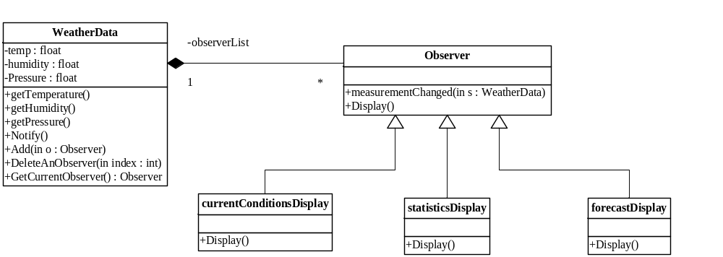
案例2

Slide 59
11.相关模式
Mediator：通过封装复杂的更新语义， ChangManager充当目标和观察者之间的中介者。
Singleton ：ChangeManager可使用 Singleton描述来保证它是唯一的并且是全局访问的。

